Slide 1
Tạo nên
Chất
Vật thể
Hàng triệu chất
Vậy làm thế nào để nghiên cứu tất cả các chất?
Chất
Đơn chất
Hợp chất

Slide 2
BÀI 6:
ĐƠN CHẤT_HỢP CHẤT_PHÂN TỬ (TIẾT 1)
HƯỚNG DẪN HỌC SINH CHUẨN BỊ BÀI Ở NHÀ

Slide 3
NỘI DUNG CHÍNH
ĐƠN CHẤT
01
Đơn chất là gì? Phân loại đơn chất.
Đặc điểm cấu tạo của đơn chất.
HỢP CHẤT
02
Hợp chất là gì? Phân loại hợp chất.
Đặc điểm cấu tạo của hợp chất.

Slide 4
Đơn chất _ hợp chất _ phân tử. (tiết 1)
Bài 6:
I. Đơn chất_Hợp chất:
Ví dụ: Thành phần trong không khí bao gồm khí nitơ, khí oxi, hơi nước, khí cacbonic,...
Hợp chất
(khí cacbonic,
hơi nước...)
Đơn chất
(khí nitơ, khí oxi...)
Vậy dựa vào yếu tố nào mà người ta lại có thể phân chia chất thành đơn chất và hợp chất?

Slide 5
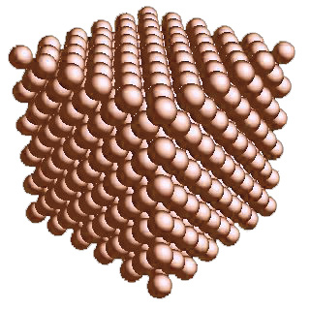
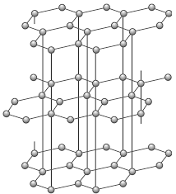
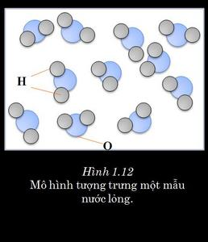
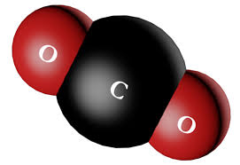
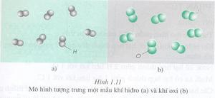
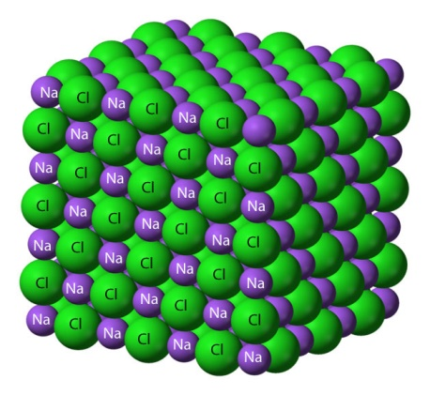
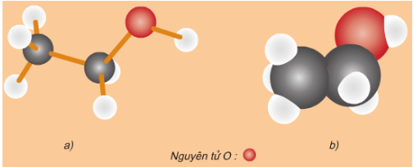
Hoạt động 1: Quan sát hình ảnh mô hình một số mẫu chất sau và hoàn thành bảng sau:
Kim loại đồng
Than chì
Khí cacbonic
Khí Hidro
Khí Oxi
Muối ăn
Cồn

Slide 6
Hoạt động 1
 | NTHH tạo thành | Số lượng nguyên tố
Kim loại đồng
Khí oxi
Khí hidro
Than chì
 | NTHH tạo thành | Số lượng nguyên tố
Muối ăn
Nước
Khí cacbonic
Cồn

Slide 7
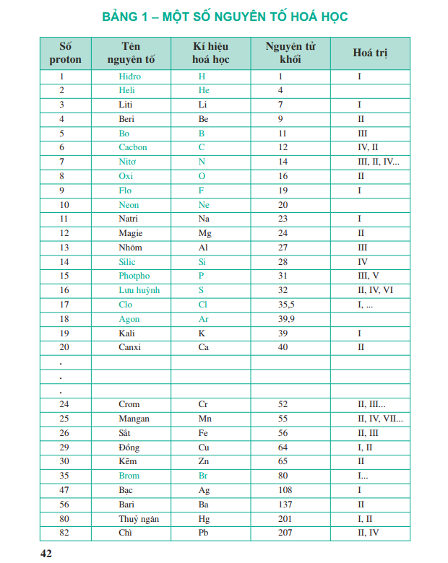
Hoạt động 2
Hãy quan sát bảng sau:
“Một số nguyên tố hóa học”
Dựa vào nguyên tố tạo nên đơn chất, em hãy cho biết:
Đơn chất được chia làm mấy loại ? Cho ví dụ ?

Slide 8
Hoạt động 3
Kim loại đồng
? Em có nhận xét gì về sự sắp xếp các nguyên tử trong đơn chất kim loại đồng?
Khí Hydrogen
Khí Oxygen
? Em có nhận xét như thế nào về sự sắp xếp các nguyên tử trong đơn chất khí Hydrogen và khí Oxygen?

Slide 9
Hoạt động 3
Muối ăn
Em có nhận xét như thế nào về sự sắp xếp các nguyên tử trong hợp chất?

Slide 10
Đơn chất _ hợp chất _ phân tử. (tiết 1)
Bài 6:
I. Đơn chất_Hợp chất:
Từ các hoạt động 1,2,3 và nội dung kiến thức trong SGK trang 22-23, em hãy hoàn thành bảng kiến thức sau:
 | Đơn chất | Hợp chất
1. Khái niệm
2. Phân loại
3. Đặc điểm cấu tạo

Slide 11
Nội dung ghi bài
 | Đơn chất | Hợp chất
1. Khái niệm | Đơn chất là những chất tạo nên từ 1 nguyên tố hóa học. | Hợp chất là những chất tạo nên từ 2 nguyên tố hóa học trở lên.
2. Phân loại | + Đơn chất kim loại: nhôm, bạc, magie… + Đơn chất phi kim: lưu huỳnh, khí hidro,khí oxi… | +Hợp chất vô cơ: muối ăn, nước… +Hợp chất hữu cơ: khí metan, đường…
3. Đặc điểm cấu tạo | Đơn chất kim loại: Các nguyên tử sắp xếp khít nhau. Đơn chất phi kim: Các nguyên tử liên kết với nhau theo một tỉ lệ nhất định và thường là 2. | Nguyên tử các nguyên tố liên kết với nhau theo một tỉ lệ và thứ tự nhất định.

Slide 12
Tổng kết
Chất
Đơn chất
Hợp chất
Đơn chất kim loại
Đơn chất phi kim
Hợp chất vô cơ
Hợp chất hữu cơ

Slide 13
Chúc các em luôn khỏe mạnh

